Slide 1
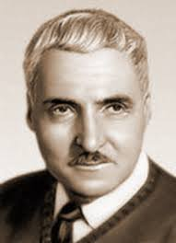
Открытый урок литературы
К.М.СИМОНОВ
«ТЫ ПОМНИШЬ,
АЛЕША, ДОРОГИ СМОЛЕНЩИНЫ».
Учитель:
Кадынцева
Любовь
Михайловна

Slide 2
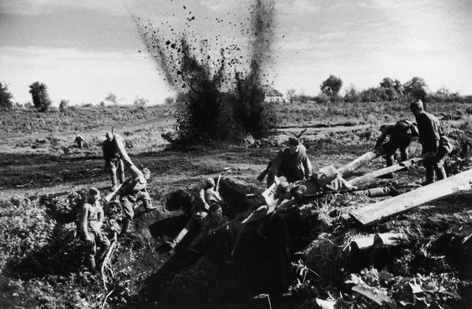

Slide 3
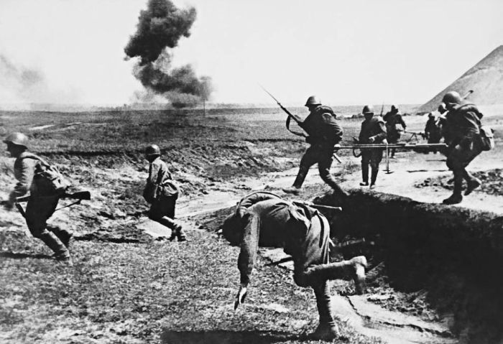

Slide 4
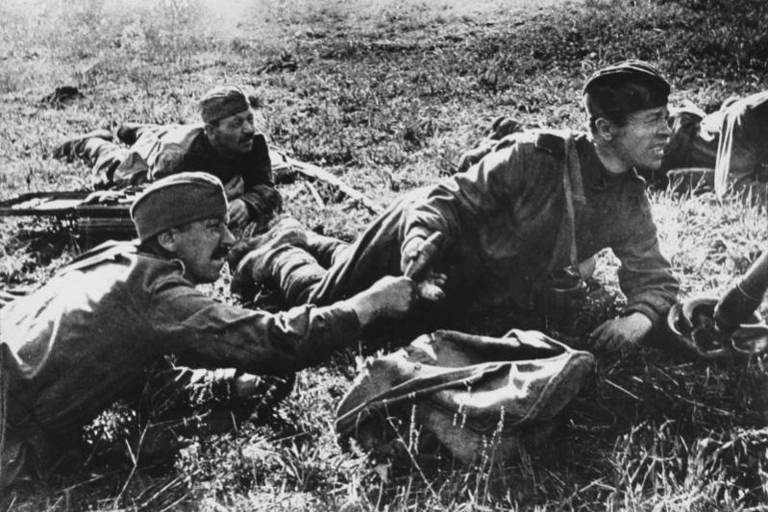

Slide 5
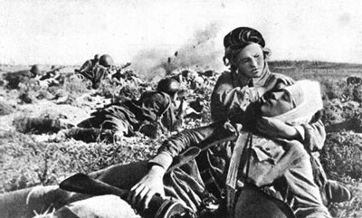

Slide 6
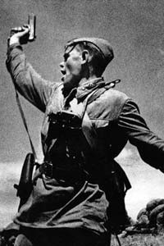

Slide 7
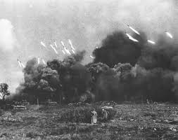

Slide 8
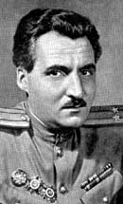
Константин Михайлович Симонов. (1915-1978).
“совпало — война, беда, мечта и юность”.

Slide 9
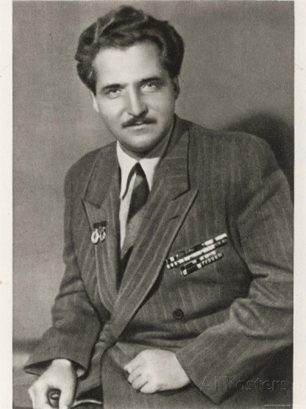

Slide 11
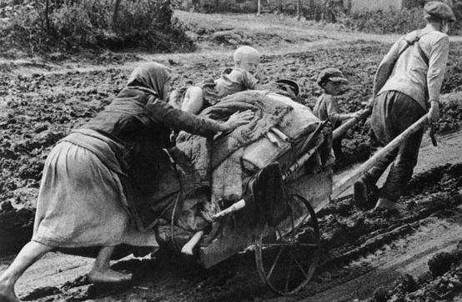

Slide 12
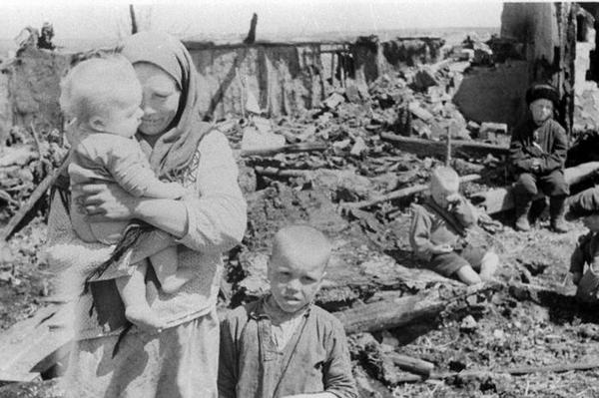

Slide 13
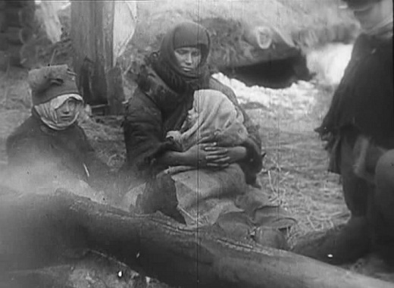

Slide 14
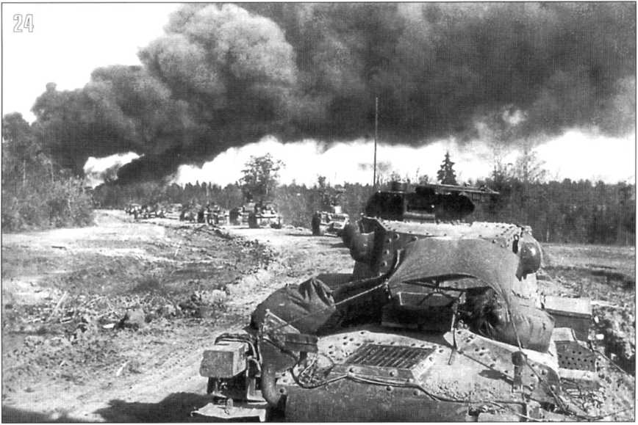

Slide 15
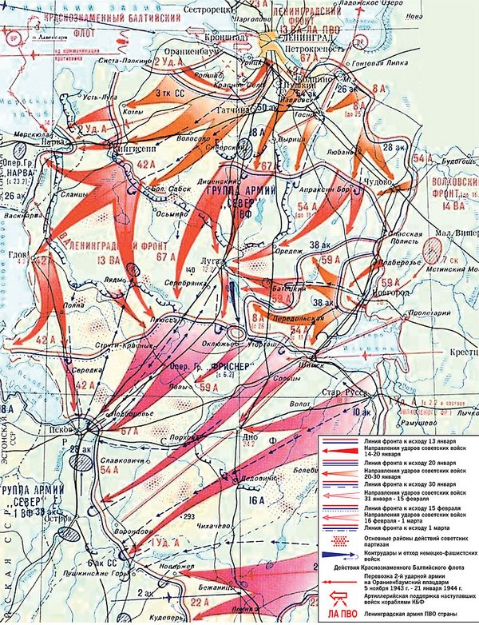

Slide 16
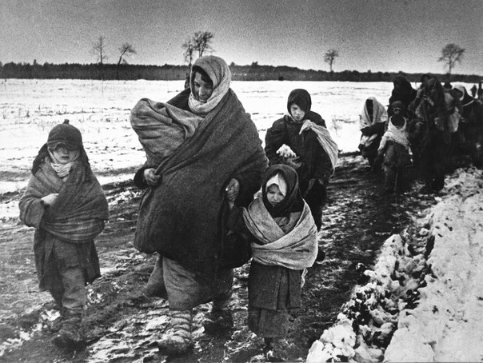

Slide 17
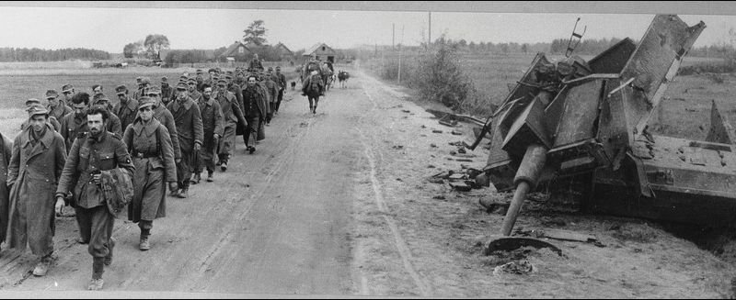
Стихотворение
«Ты помнишь,
Алёша, дороги Смоленщины...»

Slide 18
Устаревшие слова
кринка —
тракт —
погост —
салопчик —
кринка — глиняный удлинённый горшок для молока;
тракт — большая проезжая дорога;
погост — кладбище;
салопчик — женская одежда.

Slide 19
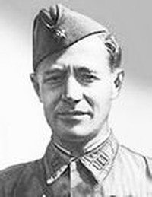
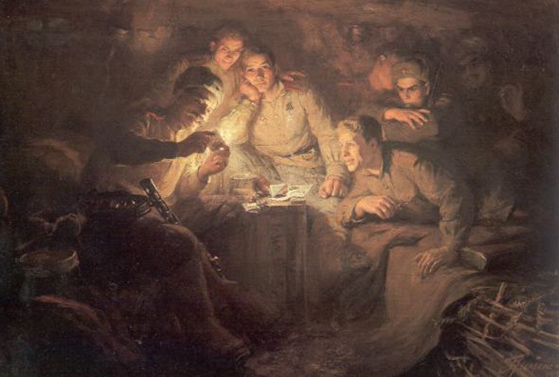
А.Сурков
Стихотворение
«Землянка»

Slide 20
Языковые художественные средства
Эпитет
Олицетворение
Лейтмотив
художественное, образное определение
ТРОП,КОТОРЫЙ НЕОДУШЕВЛЕННОМУ ПРЕДМЕТУ ПРИПИСЫВАЕТ КАЧЕСТВА ЖИВОГО СУЩЕСТВА)
«главный, ведущий мотив», характерная тема

Slide 21
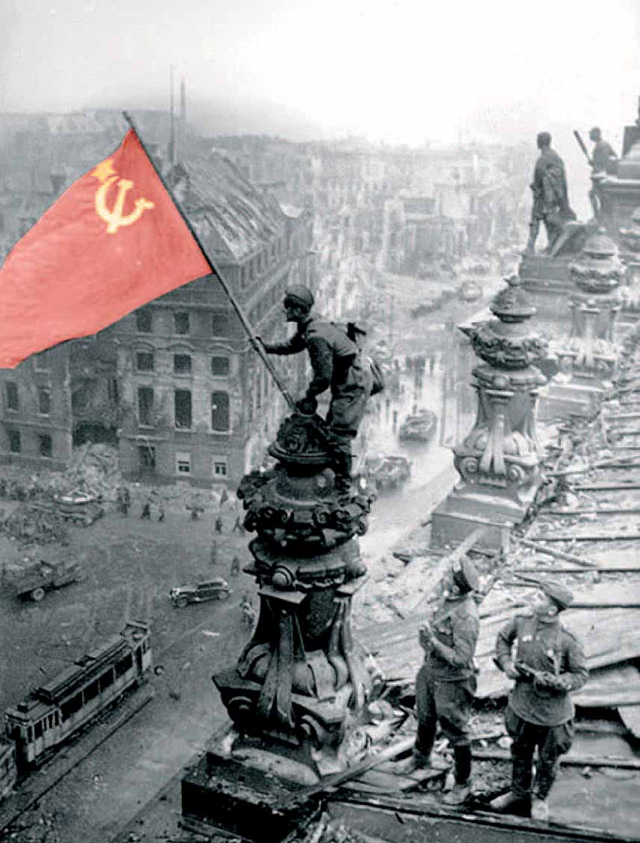

Slide 22
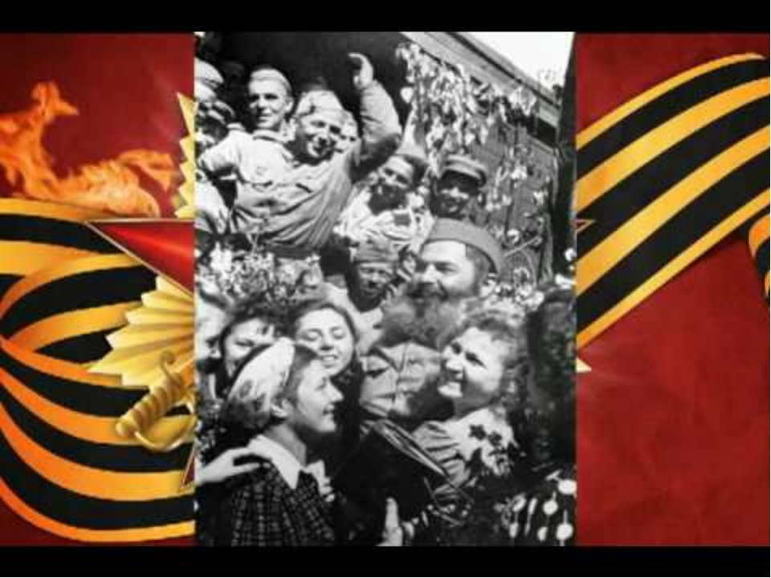

Slide 23
Я чувствую :
Тревогу
Страх
Горе Боль
Тяжесть испытаний
Радость
Восхищение
Сочувствие
Сострадание

Slide 24
Весь под ногами мир
земной. Живу. Дышу. Пою. Но в памяти всегда
со мной Погибшие в бою.

